Slide 1
時代を乗りこなす土浦
2025都市計画MP演習 ２班
岩渕泰知 倉田圭佑 永田圭吾
矢島一樹 星川千夏 石倉陽和
TA 矢口 未於乃

Slide 2
20年後の人口予測
土浦市では今後20年で1万8千人の人口減少とさらなる少子高齢化の進行が予想される
20年間で生産年齢人口
約20,000人減少
(人) | 2025(住基本) | 2045
0～14歳 | 14,052 | 10,528
15～64歳 | 85,608 | 65,898
65歳～ | 41,437 | 46,903
計 | 141,097 | 123,329
高齢者人口
約8,000人増加
◆ 懸念
生産年齢人口減少で市税収入が減少
都市の低密化
国立社会保障・人口問題研究所「日本の地域別将来人口推計(R5)」より作成
Notes:
はじめに土浦の今後の20年間の将来予測についてお話しします。
社人研の令和5年の将来推計では、総人口は現在から1万8千人減少すること、生産年齢人口は2万人減少することが予想されています。
都市において人口が減少すると、空き家や商業施設などの撤退等の都市の低密化の問題が加速する恐れがあります。
次に人口減少を考慮した財政の２０年間の見通しを説明します。

Slide 3
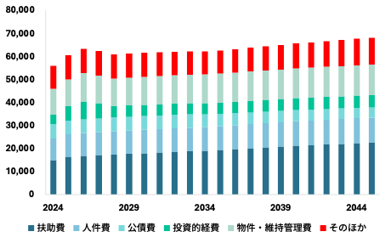
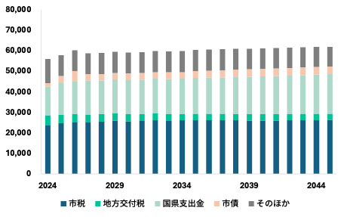
20年間の財政見通し
土浦市「令和6年度長期財政見通し」と国立社会保障・人口問題研究所「日本の地域別将来人口推計(R5)」を元に2045年度までの歳入歳出の試算を実施した
◆ 原因
毎年度で赤字が見込まれる
歳出
歳入
(百万円)
20年間で累計638億円の赤字
(百万円)
高齢化で扶助費が増加の一途
生産年齢人口の減少で歳出が伸びやなむ
◆ 懸念
予算不足で本来必要なインフラの維持改修の先送り
市独自の事業のための財源が不足
(年)
(年)
Notes:
ここでは、土浦市の20年間の歳出・歳入の試算を行いました。
左のグラフが歳出、右のグラフが歳入を表しています。
歳出のグラフに歳入のグラフを重ねてみます。歳出のグラフが上に飛び出していることがわかるかと思います。歳出の増加に歳入の増加が追いつかず、毎年財政収支が赤字となる見込みです。20年間の赤字総額は638億円と計算されました。実際の財政運営では、基本的に今あるお金しか使えないので、基金を取り崩すかインフラの補修費用などが先送りにされるかたちとなってしまいます。

Slide 4
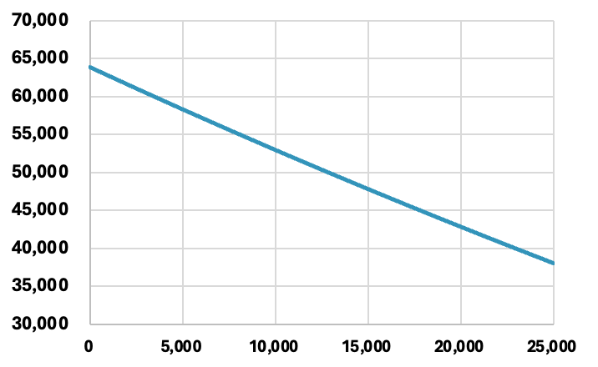
純社会増を実現すると
社人研将来人口推計(R5)に上乗せする形で2045年までの社会増を仮定し、歳入歳出の予測を実施した
2045年までの累積赤字額
(百万円)
◆ 背景
5,000人増で
約55億円の削減
R5以降、社人研の社会増減の予想と反し、純社会増が継続している
2023年は、1274人となり、大幅な転入超過
20年間で純社会増を実現できる可能性がある
2045年までの累計純社会増
(人)
Notes:
人口が減少する予測が立てられている一方で、2020年から転入の超過が続いています。人口予測に用いている社人研の推計は近年の転入超過のトレンドを反映していません。そこで、社人研の人口予測に、社会増を上乗せする形で、財政収支の試算を行いました。グラフは、20年間での累計純社会増の人数に対する財政収支の赤字額となっています。グラフより、5000人の社会増で財政収支は55億円改善することが明らかになりました。社会増を継続させることは、人口減少の抑制、財政収支の改善という意味で重要だと考えます。

Slide 5
計画人口を13万2千人と設定
社人研将来人口推計に2045年までの累計純社会増として、1万人を上乗せする
(人) | 2025(住基台帳) | 2045(推計) | 2045(計画)
0～14歳 | 14,052 | 10,528 | 10,936
15～64歳 | 85,608 | 65,898 | 72,334
65歳～ | 41,437 | 46,903 | 49,475
計 | 141,097 | 123,329 | 132,745
◆ 効果
累計赤字を
109億円削減
都市の低密化抑制
国立社会保障・人口問題研究所「日本の地域別将来人口推計(R5)」より作成
◆ マスタープラン
20年間で純社会増1万人で達成
純社会増実現に向けた取り組み
年平均で純社会増500人
Notes:
マスタープランの計画人口を2045年時点で13万2千人と設定しました。これは、純社会増が1万人となるときに達成できる人口です。つまり、1年あたりの社会増は500人となります。2023年の社会増が1274人なので、近年のトレンドを継続し、マスタープランで社会増を促す方向を示すことで現実的に達成可能な水準であると考えます。
社会増を1万人見込むと先の試算から20年間の財政収支を109億円改善できます。また、人口減少を抑制し、都市の低密化も抑制します。

Slide 6
高齢者の活躍
人口減少に耐えるためには高齢者の活躍が欠かせない
土浦市の年齢別人口
(人) | 2025(住基台帳) | 2045(推計) | 2045(計画)
15〜64歳 | 85,608 | 65,898 | 72,334
65〜74歳 | 16,936 | 19,668 | 20,608
◆ 前期高齢者
元気で活動的な人も多いが、生活習慣などにより、個人差がある
国立社会保障・人口問題研究所「日本の地域別将来人口推計(R5)」より作成
人口減少・高齢化社会に対応するためには高齢者も地域の支え手となることが重要
マスタープランで高齢者が長く健康にいきいきと暮らすことができる街にしていく
Notes:
人口減少・少子高齢化に耐えられる土浦には、高齢者の活躍が欠かせないと考えます。
人生100年時代とも言われ、元気な高齢者の存在は、地域を維持していくための鍵になりえます。
一方で、高齢者の中には生活習慣などにより、活動量には個人差が大きいのも事実です。
長く健康に暮らせるまちづくりを進め、高齢者の活躍を後押しします。

Slide 7
解消すべき累積赤字
純社会増だけでは解消できない赤字をマスタープランによる施策で解決を目指す
イメージ
◆ 財政収支
計画人口を達成するペースでも
年平均26億円の歳入不足
(純社会増による改善は5億円)
不足分
純社会増
◆ マスタープラン
歳入
純社会増実現に向けた取り組み
介入無し
介入有り
Notes:
計画期間である20年を通して、見込まれる歳出に対し、歳入が不足することが見込まれています。
マスタープランで社会増を実現して、市税の増収を目指します。
しかし、それだけでは、改善されるのは109億円なので、財政収支の改善には未だ至っていません。
そこで、マスタープランでは、市の税収を増やす取り組みを盛り込みます。

Slide 8
解消すべき累積赤字
純社会増だけでは解消できない赤字をマスタープランによる施策で解決を目指す
イメージ
◆ 財政収支
計画人口を達成するペースでも
年平均26億円の歳入不足
(純社会増による改善は5億円)
不足分
税収増
純社会増
◆ マスタープラン
歳入
税収増実現に向けた取り組み
介入無し
介入有り

Slide 9
解消すべき累積赤字
純社会増だけでは解消できない赤字をマスタープランによる施策で解決を目指す
イメージ
◆ マスタープラン
既存サービスの効率化
不足分
税収増
既存サービス
の効率化
純社会増
◆ 目指す
①赤字解消
インフラ・サービス水準の維持
②黒字化
さらなるサービスの充実
歳入
介入無し
介入有り
Notes:
さらに既存の行政サービスの効率化を図り、必要な歳出の圧縮を目指します。
社会増、税収増、サービス効率化の３つでまずは財政収支の赤字の解消・黒字化を目指します。

Slide 10
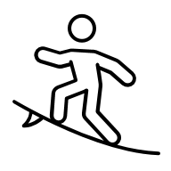

時代を乗りこなす土浦
土
浦
市の特徴
SICの新設
財源の不足
高齢化
人口減少
Notes:
くらた
こういった人口不足による地域空洞化や財政状況の悪化・高齢化の進展などの様々な時代の波に土浦の特徴を用いて乗り越えていくことを想定し、私たちは時代を乗りこなす土浦というテーマを全体の構想としました

Slide 11
将来都市像
人口動態の変化を乗り越える街
純社会増を継続し、2045年までで累計1万人の純社会増を達成する
財政収支を改善し行政サービスを維持向上する
高齢者がいきいきと暮らし
地域で活躍する
産 業 | 交 通 | 愛 着 | 行政サービス
雇用を創出し
市の経済を支える
クルマの利用を減らし
歩く習慣を促す
土浦の風土に触れ
感情的な繋がりを涵養する
集約・DX 等を進め
サービス水準を保ちつつ
効率化を進める
Notes:
くら
将来的に目指す都市像として人口減や高齢化率の上昇によって生まれてくる課題を乗り越えるために３つの目標を用意しました。１つ目は高齢化が進んでいく中で高齢者が生き生きと暮らし地域内で活躍すること、２つ目は現在の純社会像を継続し累計１万人の社会像を達成すること、そして３つ目に財政収支の改善でサービスの維持向上を図ることです。これらの大きな目標に対し我々は産業・交通・愛着・行政サービスの４点から目標を達成す津ためのアプローチを行っていきたいと考えいます。

Slide 12
提案①
土浦市の高校生を対象とした地域愛着の醸成
Notes:
くら
では初めの提案として土浦市の高校生を対象にした地域愛着の状背についてお話します。

Slide 13
土浦市の高校生を対象とした地域愛着の醸成
人口動態の変化を乗り越える街
純社会増を継続し、2045年までで累計1万人の純社会増を達成する
財政収支を改善し行政サービスを維持向上する
高齢者がいきいきと暮らし
地域で活躍する
産 業 | 交 通 | 愛 着 | 行政サービス
雇用を創出し
市の経済を支える
クルマの利用を減らし
歩く習慣を促す
土浦の風土に触れ
感情的な繋がりを涵養する
集約・DX 等を進め
サービス水準を保ちつつ
効率化を進める
Notes:
こちらの提案では
社会像の達成と社会像による財政収支の改善を目指します。

Slide 14
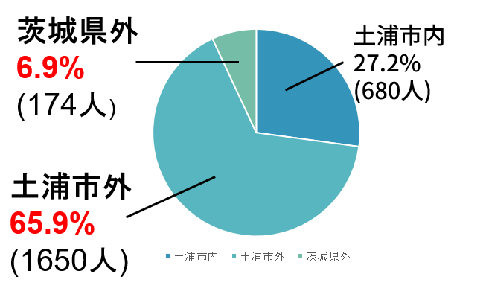
土浦市の高校生を対象とした地域愛着の醸成
土浦市外からの通学者
72.8%(1824人)
CHANCE
「「土浦市まち・ひと・しごと創生 人口ビジョン・総合戦略」策定に係るアンケート調査結果報告書」 より作成
茨城県外
6.9%
(174人)
土浦市外
65.9%
(1650人)
Notes:
まず初めに土浦市には高校が多数存在し、通信制を除いても８つの高校が存在します。「土浦市まち・ひと・しごと創生 人口ビジョン・総合戦略」策定に係るアンケート調査結果報告書」 によると、アンケート調査時の高校生２年生は、土浦市内からの通学が27.2%なのに対し茨城県外・県内を合わせると72.8%、人数にして1824人もの人が土浦市外から通学しています。この毎年一定数が土浦に触れる機会を創出できる土浦市外からの高校生を土浦市に取り込むことができれば社会像につながるのではないかと考えました。

Slide 15


土浦市の高校生を対象とした地域愛着の醸成
地域愛着→Uターン意識高
通学
23%
公園
37%
通学中の自然・人との接触が
地域愛着を醸成する
籔谷・阿久井(2021)
愛着
醸成
自然・人との接触
21%
Notes:
2021年に発表された籔谷・阿久井らの論文によると、地域愛着の醸成が高校生のUターン意識を高める効果があるとともに、通学中の市域資源である自然や人との交流が高校生の地域愛着を醸成するといった報告がなされています。特に通学路内における公園の存在は寄り道を促し地域愛着の醸成によい影響を与えるという報告もありました。

Slide 16


土浦市の高校生を対象とした地域愛着の醸成
東京圏
ー介入イメージ図ー
通学
進学・就職
市外
Uターン
通学
就職
市内
土浦
Notes:
そこで主に土浦市外に住む通学者に通学時に土浦市の地域へと接触する機会を創出するような仕組みや通学路の沿道にある公園への寄り道等で地域愛着の醸成を図ります

Slide 17

土浦市の高校生を対象とした地域愛着の醸成
通学の中で
土浦への
愛着醸成
東京圏
通学
進学・就職
市外
Uターン
生産年齢
人口増加
通学
就職
市内
土浦
Notes:
その結果土浦市での就職や進学後のUターンなどが増え生産年齢人口増加につながり、税収の獲得や地域の空洞化に寄与すると考えています。

Slide 18
土浦市の高校生を対象とした地域愛着の醸成
中間後の作業
土浦市内の高校生の通学手段の調査
土浦市の高校生の通学経路の推測
通学実態
調査
通学路沿道の施設・状態調査
通学路
調査
通学路沿道施設の設置案作成
通学中に地域と触れ合う仕組みづくり
通学路
デザイン
Notes:
今後は通学経路や通学手段を調査した後通学路沿道の施設調査を行い、通学路の沿道施設の設置や仕組みづくりをお行う予定です。

Slide 19
提案②
モビリティマネジメント
Notes:
星川

Slide 20
モビリティマネジメント
人口動態の変化を乗り越える街
純社会増を継続し、2045年までで累計1万人の純社会増を達成する
財政収支を改善し行政サービスを維持向上する
高齢者がいきいきと暮らし
地域で活躍する
産 業 | 交 通 | 愛 着 | 行政サービス
雇用を創出し
市の経済を支える
クルマの利用を減らし
歩く習慣を促す
土浦の風土に触れ
感情的な繋がりを涵養する
集約・DX 等を進め
サービス水準を保ちつつ
効率化を進める
Notes:
この提案では高齢者が生き生きと暮らし地域で活躍することを目指します

Slide 21



モビリティマネジメント
高齢化
健康寿命を延ばす
車社会
MMによる歩行促進
Notes:
モビリティマネジメントによって歩く習慣を促すことにより、健康寿命をのばすことに繋がります

Slide 22
モビリティマネジメント
中間後の作業
公共交通の利用状況の調査
調査
具体的な事業内容の検討
施策の検討
事業のインパクトの計測
費用の算出
実現可能性
Notes:
今後は、公共交通の利用状況の調査を行い具体的な内容の検討、費用の算出を行います

Slide 23
提案③
土浦中心部へのIT企業誘致、社宅設置
Notes:
次に、土浦中心部にIT企業を誘致する提案です

Slide 24
土浦市中心部へのIT企業誘致、社宅設置
人口動態の変化を乗り越える街
純社会増を継続し、2045年までで累計1万人の純社会増を達成する
財政収支を改善し行政サービスを維持向上する
高齢者がいきいきと暮らし
地域で活躍する
産 業 | 交 通 | 愛 着 | 行政サービス
雇用を創出し
市の経済を支える
クルマの利用を減らし
歩く習慣を促す
土浦の風土に触れ
感情的な繋がりを涵養する
集約・DX 等を進め
サービス水準を保ちつつ
効率化を進める
Notes:
これから扱う産業分野の提案では、雇用の創出を目標としており、これは2045年までの1万人の純社会増と、サービスの維持向上という目的につながっています

Slide 25
土浦市中心部へのIT企業誘致、社宅設置
駅周辺の商業が衰退
IT企業誘致
土浦市
ITオフィス環境整備事業費補助金
社宅設置
Notes:
現在駅周辺の商業の衰退や市でITオフィス誘致に対して補助金を出していることを踏まえ、IT企業誘致と社宅を設置することを提案します

Slide 26
土浦市中心部へのIT企業誘致、社宅設置
①土浦市における雇用創出、人口増加
→雇用による昼間人口、社宅による夜間人口増加
②企業誘致による地域経済への影響
→企業周辺での購買や飲食により地域の経済へプラスの効果
③空きオフィス利用による景観への影響
→オフィスに企業が入ることで景観が好転、地域にプラスの効果
Notes:
この提案により、雇用創出に伴う地域経済の活性化や景観の向上が見込めます

Slide 27
土浦市中心部へのIT企業誘致、社宅設置
・中間後の作業
・誘致する企業の調査・選定
企業選定
・宅地設置場所の選定
宅地設定
・事業にかかる費用や経済効果の計算
事業費計算
Notes:
これからの見通しでは、誘致企業と誘致場所を選定した後に、実際にかかる費用や経済効果を計算する予定です

Slide 28
提案④
北部地域へのデータセンター誘致
Notes:
永田

Slide 29
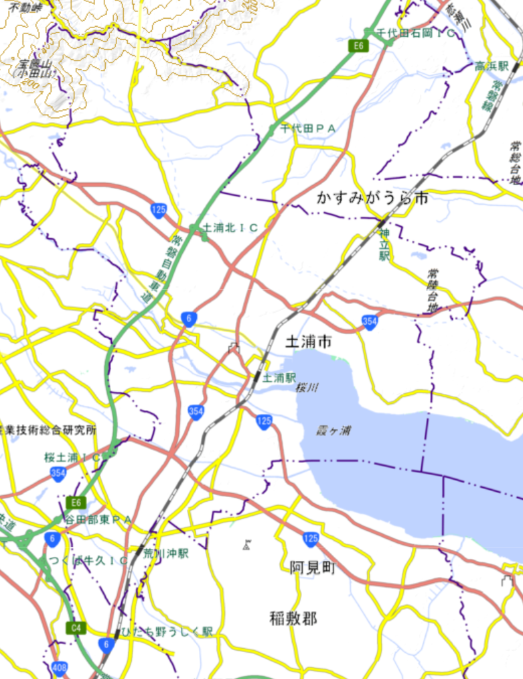
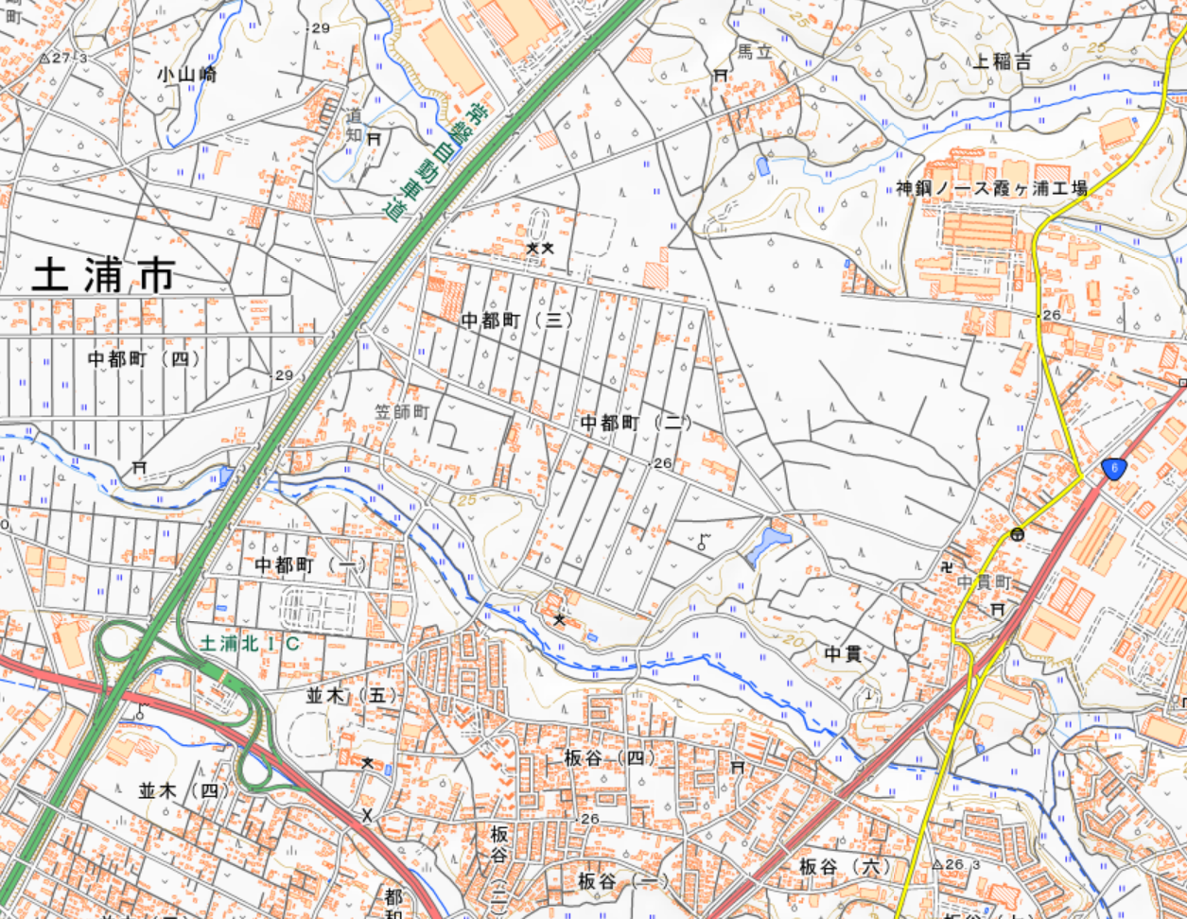
北部地域 データセンター
茨城県土浦市中貫
敷地面積 約20000㎡
土浦市中貫の地理的特性
・平坦な土地
・災害（水害）リスクが小さい
・海底ケーブルの陸揚局に比較的近い
・常磐道が近くを通り、都心への
アクセスが良好
・中貫北部はかすみがうら市の工
業団地
出典：国土地理院
出典：国土地理院
データセンター立地による固定資産税の増加を期待
今後の方針：具体的な増収額の算出や電力供給源の整備方法の決定、費用の算出
Notes:
永田

Slide 30
データセンター
・中間後の作業
・用途地域の変更
・具体的な敷地の決定
敷地決定
・電力供給源の場所の選定、整備費の算出
整備方針
・税収と雇用数の算出
効果の検討
Notes:
永田

Slide 31
提案⑤
SIC周辺 道の駅・工業団地
Notes:
次にスマートインターチェンジ周辺での道の駅、工業団地の設置についてです。

Slide 32
SIC周辺 道の駅・工業団地
人口動態の変化を乗り越える街
純社会増を継続し、2045年までで累計1万人の純社会増を達成する
財政収支を改善し行政サービスを維持向上する
高齢者がいきいきと暮らし
地域で活躍する
産 業 | 交 通 | 愛 着 | 行政サービス
雇用を創出し
市の経済を支える
クルマの利用を減らし
歩く習慣を促す
土浦の風土に触れ
感情的な繋がりを涵養する
集約・DX 等を進め
サービス水準を保ちつつ
効率化を進める
Notes:
ここでは、産業に焦点を当てています。

Slide 33
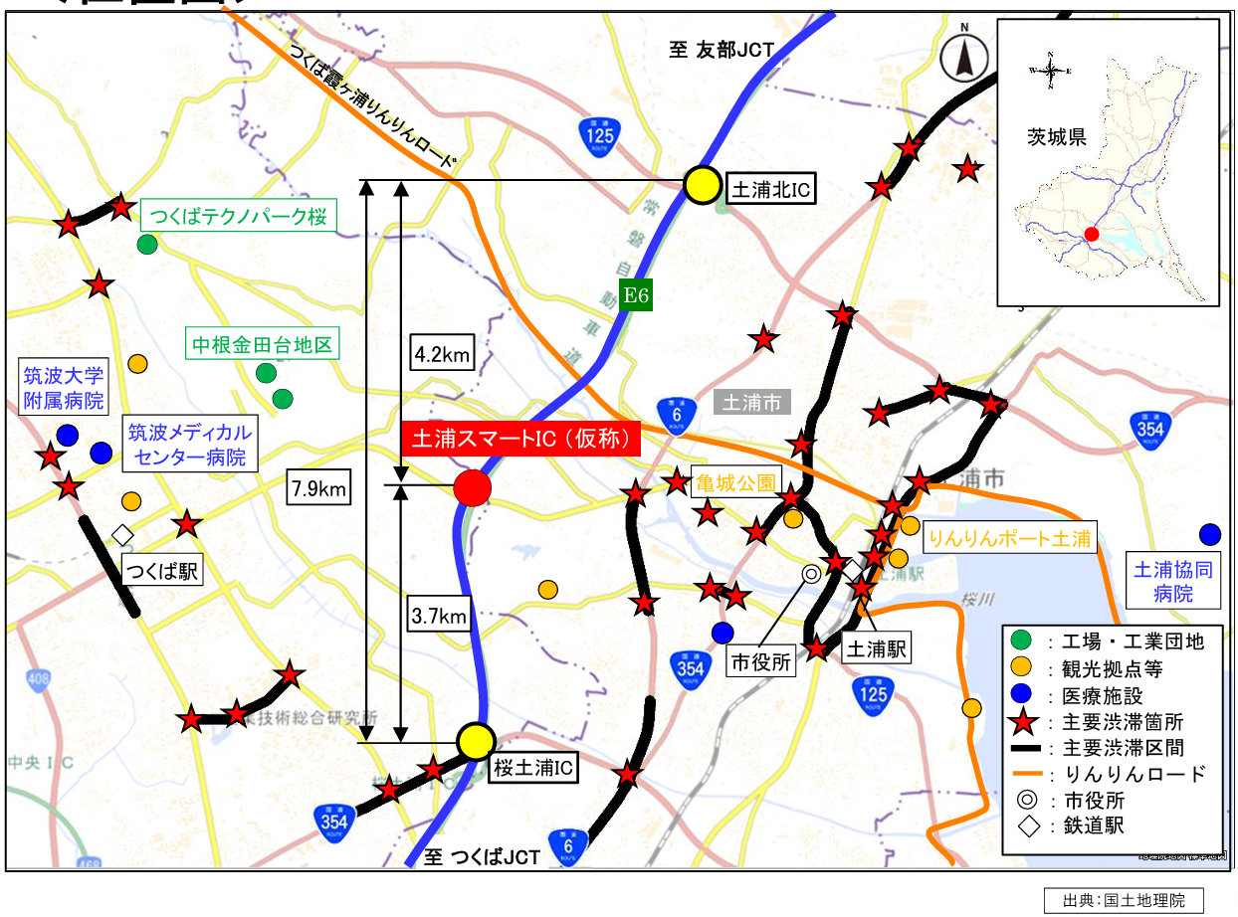
SIC周辺
都心からのアクセス
通過点
立地が
良くなる
土浦に
人が訪れる・定住する
きっかけを作る
スマートインターチェンジの高速道路会社への事業許可および準備段階調査着手について（国土交通省）より
Notes:
常磐道によって、都心からのアクセスが良く、多くの人の通過点となっていること、
また、スマートインターチェンジができることで、物流が良くなり、企業が来やすくなるというメリットがあります。
これらを活用し、
人が訪れる、定住するきっかけ作ります。

Slide 34


SIC周辺 道の駅・工業団地
税収の
増加
経済効果
魅力
発信拠点
社会増による
人口増加
雇用機会
の創出
交流
Notes:
道の駅が土浦市の魅力発信拠点となり、人々の交流を生み出すことや、
道の駅や工業団地による税収増加や雇用機会の創出によって
安定した税収による経済効果や雇用による社会増での人口増加が期待できます。

Slide 35
SIC周辺 道の駅・工業団地
・中間後の作業
・類似事例の調査
・SIC周辺の地域調査
調査
・規模や事業内容の検討
具体的な提案
・費用や経済効果、雇用数の算出
・周辺地域への影響
効果の検討
Notes:
今後の作業は、類似事例や周辺地域の調査と、具体的な内容の提案、
これらがどのような効果をもたらすかを検討したいと思います。

Slide 36
提案⑤
既存サービスの効率化
Notes:
次に既存サービスの効率化についての提案です

Slide 37
既存サービスの効率化
人口動態の変化を乗り越える街
純社会増を継続し、2045年までで累計1万人の純社会増を達成する
財政収支を改善し行政サービスを維持向上する
高齢者がいきいきと暮らし
地域で活躍する
産 業 | 交 通 | 愛 着 | 行政サービス
雇用を創出し
市の経済を支える
クルマの利用を減らし
歩く習慣を促す
土浦の風土に触れ
感情的な繋がりを涵養する
集約・DX 等を進め
サービス水準を保ちつつ
効率化を進める
Notes:
この提案はでは高齢者が生き生きと暮らし地域で活躍すること、財政収支を改善し行政サービスを向上することを目指します。

Slide 38




既存サービスの効率化
行政手続き等の
DX推進
ごみ処理施設の集約化
運転費・建設費・人件費の削減
CO₂排出量削減
発電効率上昇
人件費と事務コストの削減
市民サービスの向上
市民による
公共施設の管理運営
廃校の民間委託
管理運営のための市民コミュニティ形成
地域交流が生まれる
維持管理・人件費の削減
民間企業に用地・建物を売却、貸出
運営・維持管理費の削減
Notes:
既存サービスを効率化するための提案として次の4つを考えます。
行政手続き等のDX推進では、費用削減・市民サービスの向上
ごみ処理施設の集約化では、費用削減、CO2排出量削減、発電効率の上昇、
廃校の民間委託では民間企業に用地を売却、貸出を行うことで維持管理費削減、
市民による公共施設の管理運営では市民のコミュニティを形成により地域交流が生まれること、費用の削減が期待できます。

Slide 39
既存サービスの効率化
中間後の作業
・各項目の現状コストを調査
・類似事例の調査・課題の明確化
現状把握
・各項目の規模や具体的事業内容の検討
内容の検討
・期待できる削減費用の算出
・実現可能性についての検討
効果の検討
Notes:
今後の作業として、現状の把握、具体的な内容の検討、期待できる効果、費用算出による実現可能性の検討を行います。

Slide 40
人口動態の変化を乗り越える街
純社会増を継続し、2045年までで累計1万人の純社会増を達成する
財政収支を改善し行政サービスを維持向上する
高齢者がいきいきと暮らし
地域で活躍する
産 業 | 交 通 | 愛 着 | 行政サービス
土浦の風土に触れ
感情的な繋がりを涵養する
集約・DX 等を進め
サービス水準を保ちつつ
効率化を進める
雇用を創出し
市の経済を支える
クルマの利用を減らし
歩く習慣を促す
道の駅 工業団地 | モビリティ マネジメント | IT企業誘致 | データ センター | 高校生を対象とした 地域愛着 | サービス の 効率化
Notes:
以上の発表を終わります。ご清聴ありがとうございました

Slide 41
参考文献
[1] 国立社会保障・人口問題研究所 「地域別将来人口推計(R5)」 (最終閲覧2025.12.25) https://www.ipss.go.jp/pp-shicyoson/j/shicyoson23/t-page.asp
[2] 土浦市 「令和6年度長期財政見通しと財政運営の基本的な考え方」 (最終閲覧2025.12.25) https://www.city.tsuchiura.lg.jp/data/doc/1739174287_doc_5_0.pdf
[3] 土浦市 「第３期土浦市まち・ひと・しごと創生人口ビジョン・総合戦略」 (最終閲覧2025.12.25) https://www.city.tsuchiura.lg.jp/shisei/shinokeikaku/shisei/sogosenryaku/page021436.html
[4] 薮谷裕介・阿久井康平 「高校生の通学時における地域接触が地域愛着形成に与える影響-富山県小矢部市内の高校に通学する高校生を対象として-」 都市計画論文集Vol56 No.3 pp772-779 2021年10月

Slide 42
財政の試算手法
2034年までは、土浦市「R6長期財政見通し」の数値をそのまま利用。
2035年から2040年までは以下のようにモデルを構築した。
(n+1年の扶助費)=(n年の扶助費)*(1+高齢者人口変化率+自然増加率)
(n+1年の人件費)=(n年の人件費)*(1+賃上げ率)
(n+1年の公債費)=(n年の公債費)*0.98
(n+1年の投資的経費)=(n年の投資的経費)*(1+物価上昇率)
(n+1年の物件・維持管理費)=(n年の物件・維持管理費)*(1+物価上昇率+公共施設縮減率)
(n+1年のそのほか)=(n年のそのほか)*(1+物価上昇率)
(n+1年の市税)=(n年の市税)*(1+生産年齢人口変化率+物価上昇率)
(n+1年の地方交付税)=(n年の地方交付税)*(1+人口変化率+物価上昇率)
(n+1年の国県支出金)=(n年の国県支出金)+0.55*(扶助費の増加額)
(n+1年の市債)=0.7*(n+1年の物件・維持管理費)
(n+1年のそのほか)=(n+1年のそのほか)*(1+人口変化率+物価上昇率)

Slide 43
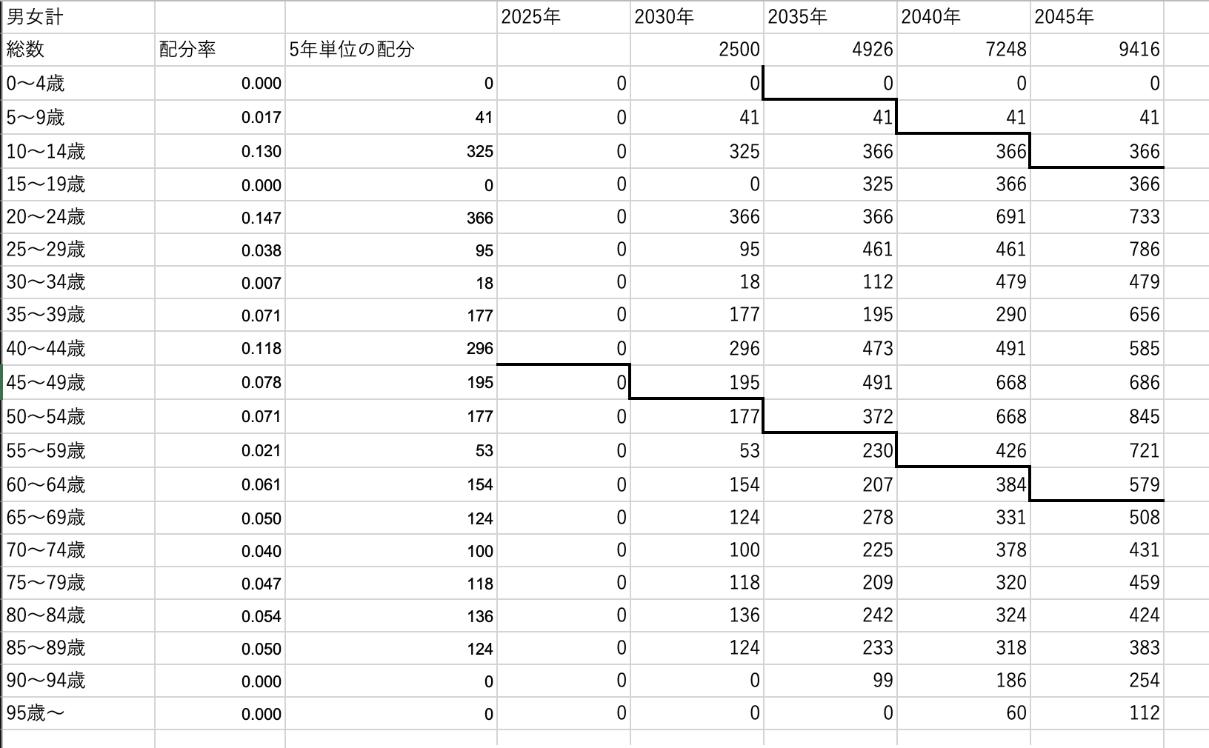
純社会増の試算手法
20年間での累計純社会増を決定し、5年単位で純社会増を足していく
純社会増の年齢別割合は2023年での実績値をもとに決定

Slide 44
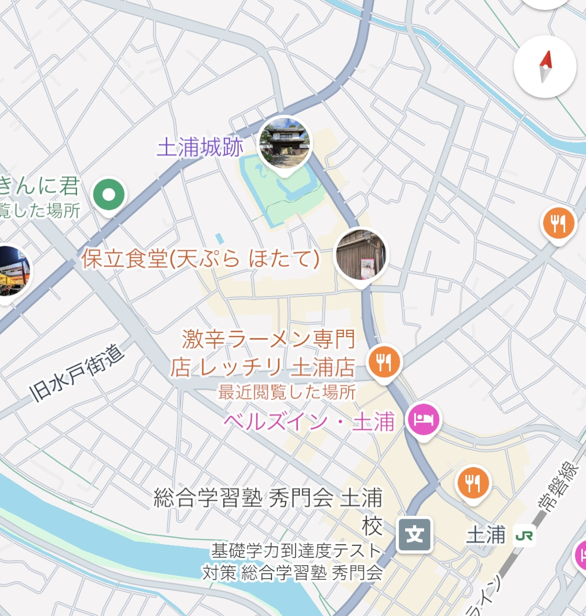
土浦市中心部へのIT企業誘致、社宅設置
候補地：土浦駅西側 桜町エリア、中央エリア
中央エリア
落ち着いた定食屋やカフェ
桜町エリア
居酒屋や「つちうら横丁」
Notes:
誘致を行う空きオフィスの候補地としては、桜町エリアか中央エリアのオフィスを考えています
これらのエリアにはオフィスワーカーが利用する飲食店が多数あり、地域経済への影響が良いと考えました。

Slide 45
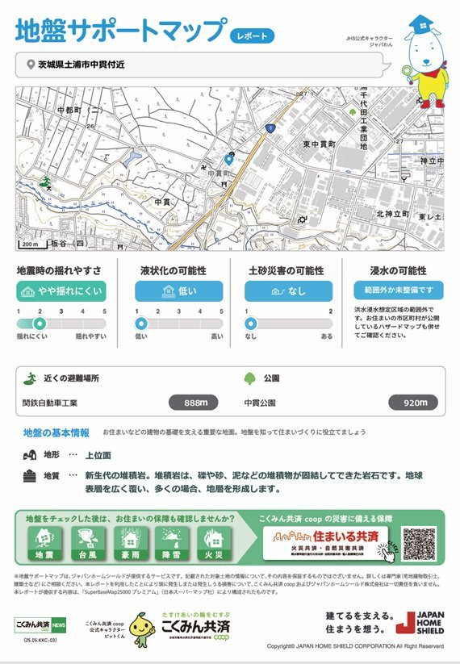
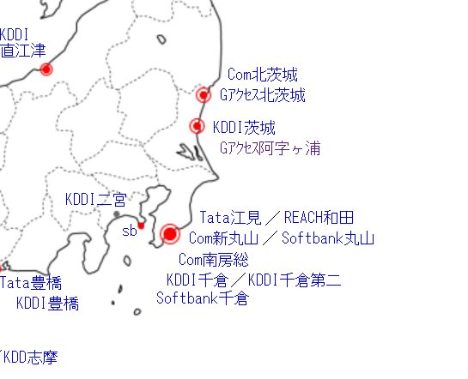
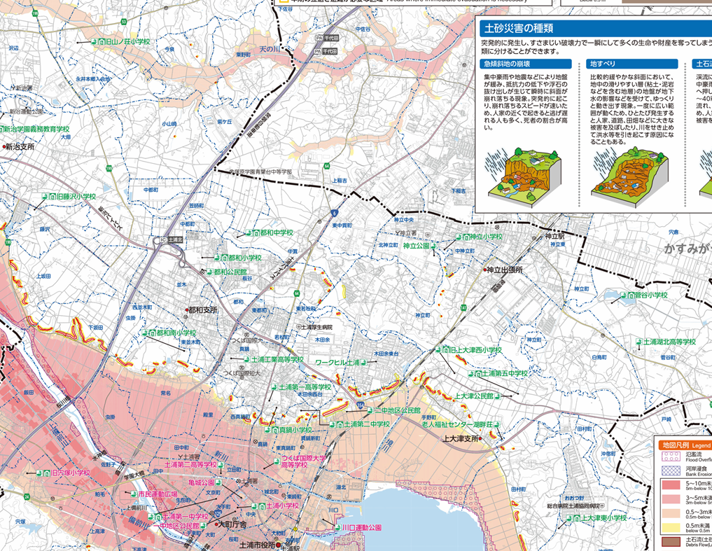
データセンター
土浦市中貫の災害リスク
印西市にデータセンターが集積する理由
①活断層がない
②地盤が固い
③標高20-50mで洪水がない
④未利用の平坦で広大な土地
⑤120万kWの送電線と変電所
（⑥計画停電がない）
⑦海底ケーブル陸揚局に比較的近い
⑧Google進出
⑨都心と成田空港に近い
こくみん共済coop地盤サポートマップ
⑦
 | 土浦市 | 印西市
人口（人） | 142202 | 112197
面積（k㎡） | 122.89 | 123.79
市街化区域面積（ha） | 3294 | 1907
歳入（億円） | 244（23） | 571（28）
固定資産税（億円） | 10 | 171

Slide 46
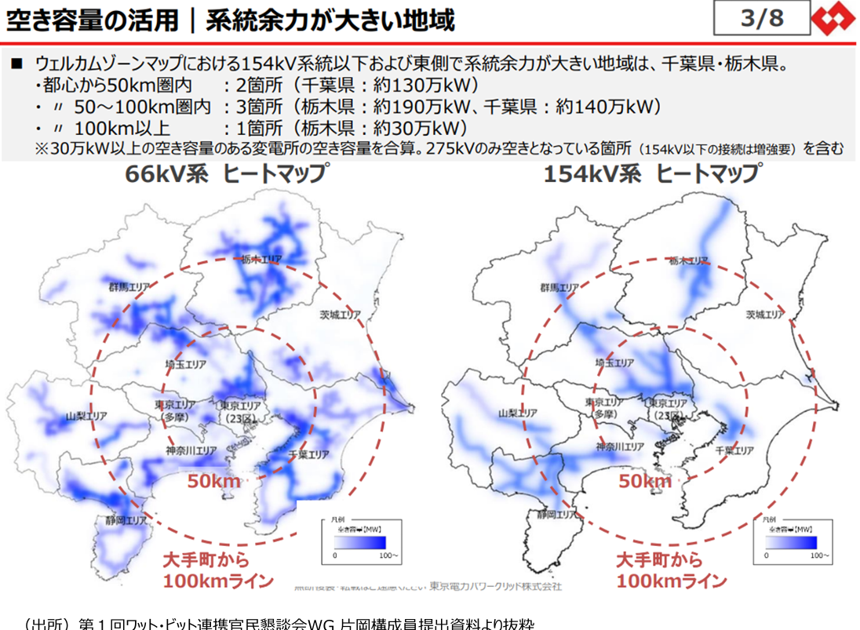
データセンター
電力供給
東京電力PGが将来的なデータセンター及び産業用途における電力需要の増加を見据えて変電所の新設に向けた用地情報の提供を募集
つくば市で100000㎡以上、柏市で80000㎡以上の用地の取得を目指している
→つくば市の変電所から電力供給を受けるのも一つの案
↑つくば市でもデータセンターの計画
グッドマンが未利用地45.6万㎡
（高エネルギー加速器研究機構（KEK）の敷地南側）物流施設、防災倉庫、グリーンルーフ、ドッグラン、キッチン化―、フットサルコート、菜園・・・
現状では茨城県は全域で電力の余力無し

Slide 47
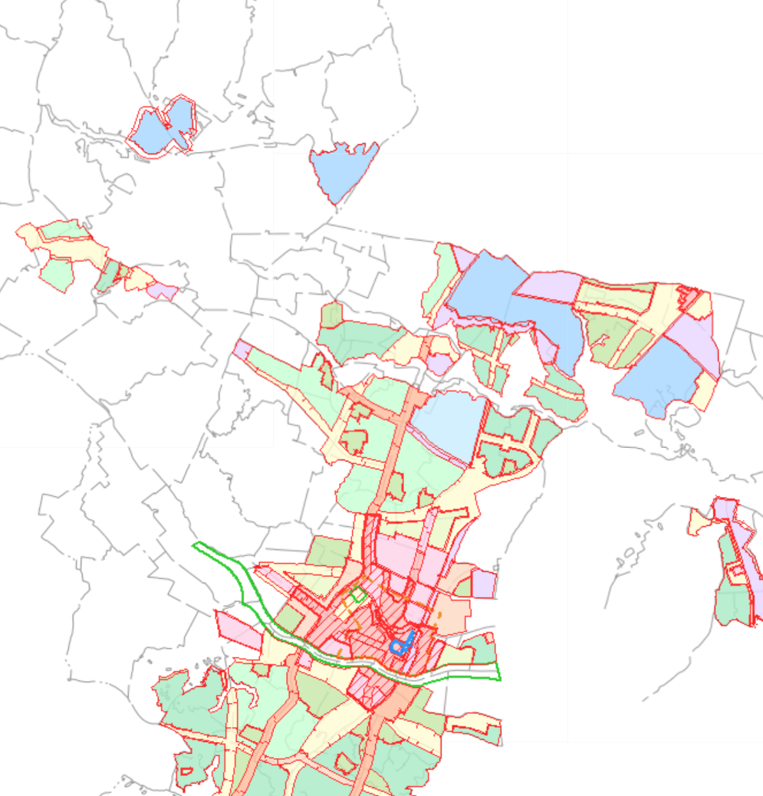
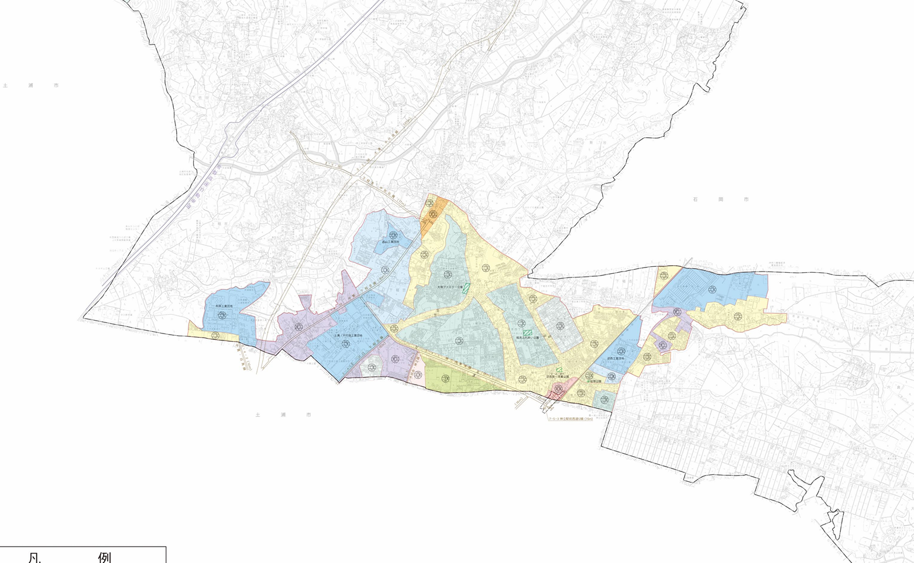
データセンター
候補地は現在は市街化調整区域
→工業地域への指定が必要になる可能性
向かいのかすみがうら市の土地は工業地域、準工業地域
DCに求められる条件を全て満たす用地は非常に限定的であるが、工場跡地や産業団地等は インフラがある程度整っていることからDC開発を比較的検討しやすいと言えよう。例えば、 製造業の中でも、機械、金属、化学、半導体等の工場は電力消費量が多いとされ、電源インフ ラが整っている可能性が高い。実際に、近年DC用地として取引された事例にはこれらの工場 跡地が多い。
三菱UFJ信託銀行 不動産コンサルティング部（2024/9/30）

